Slide 1
«Школу будущего строим вместе»
Выполнила: ученица 10-А класса Озимова Юлия
Ярославль, 2011 год.

Slide 2
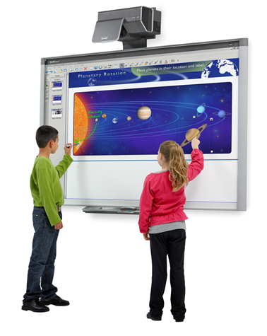
Меню
Цель проекта
Учитель «Школы будущего»
Какой должна быть «Школа будущего»?
К чему нужно стремится?
Обращение к родителям

Slide 3
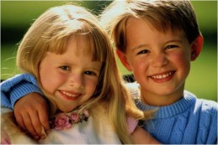
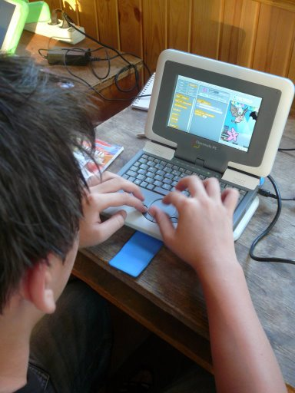
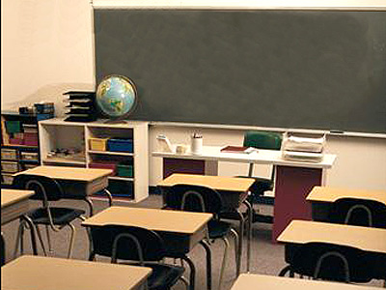
Цель проекта:
Развитие личности, полезной для общества на основе богатого культурного жизненного опыта.

Slide 4
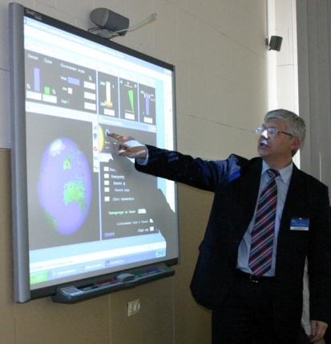
Учитель «Школы будущего»:
Играет роль старшего наставника, чем консультанта, помогающего учащимся самостоятельно «добывать» знания. школе».
Педагог , который, сможет научить детей думать, чувствовать и действовать самостоятельно; планировать своё будущее, оценивать свою деятельность, брать на себя ответственность и участвовать в принятии решений.
Человек, который пробуждает в других тягу к знаниям, стремление к совершенствованию мира, совершенствованию себя…

Slide 5
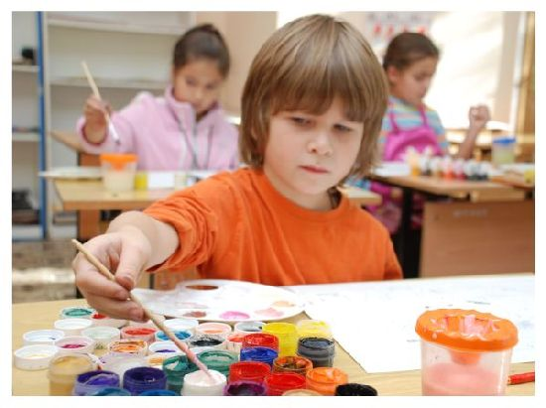
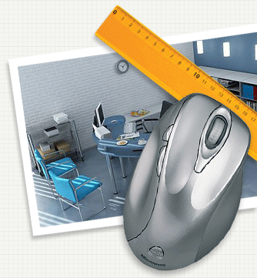
Какая должна быть «Школа будущего»?
Возможность учащимся самим выбирать нужные им предметы и навыки
Уменьшить количество ученых часов
Увеличить проектную деятельность
Активное развитие кружков для общения, профессиональных навыков
Наличие отдельного шкафчика на каждого ученика
Бесплатные обеды

Slide 6
К чему нужно стремиться?
Наличие в классных комнатах компьютеров, электронной образовательной техники и ресурсов и т.д.
Усиление экономической независимости школ и повышение их открытости за счет внедрения особых финансовых механизмов ведения деятельности, автоматизации школьного документооборота, составления публичной отчетности и разработки системы электронного мониторинга.

Slide 7
Обращение к родителям будущих учеников нашей школы:
Дорогие родители, новые технические устройства, методы обучения, очень нужны в школе, но все же основой всего образовательного процесса является педагог. Нужно изначально вложить в ребенка уважение к старшим, ценность того, что доброго и хорошо для тебя делают люди.

